Slide 1
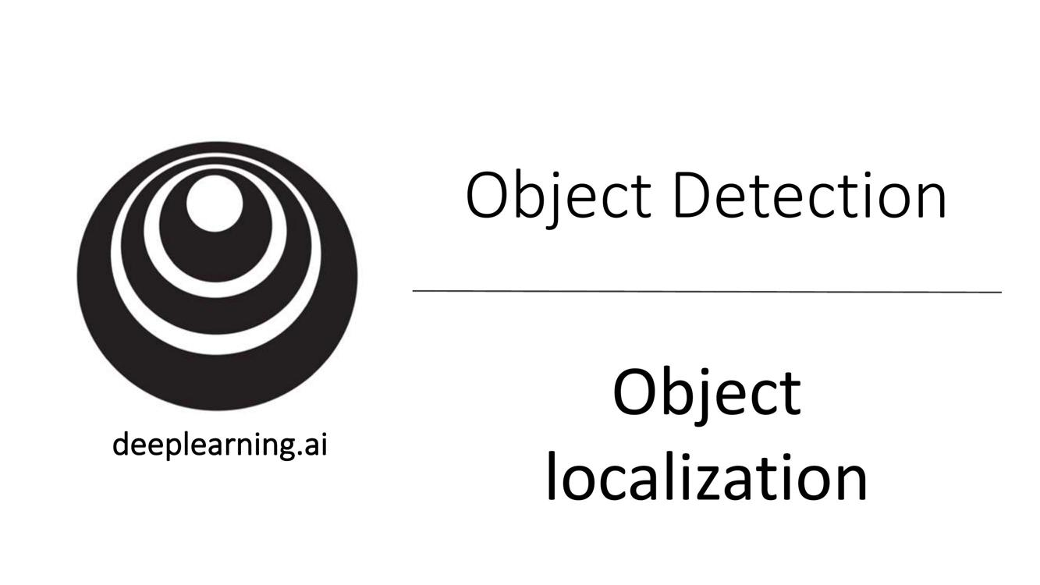

Slide 2
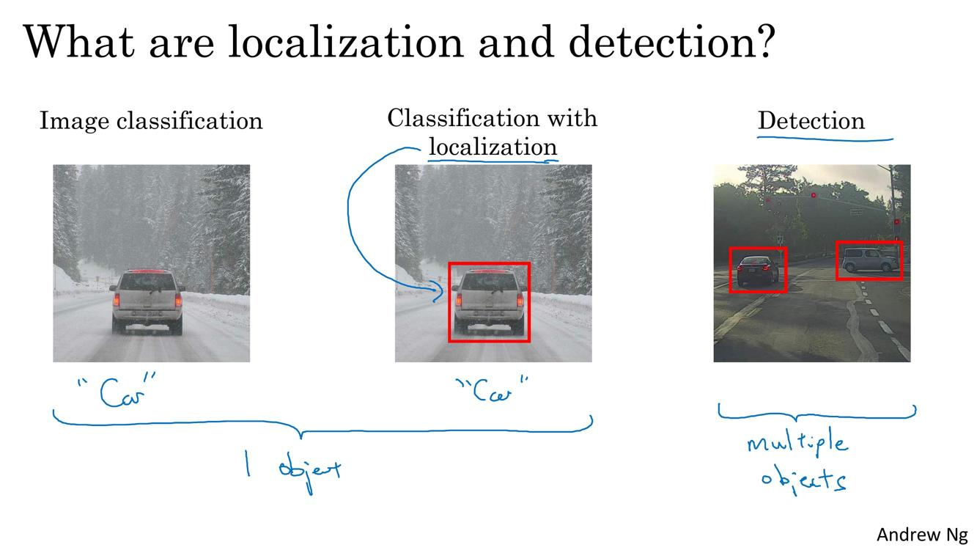

Slide 3
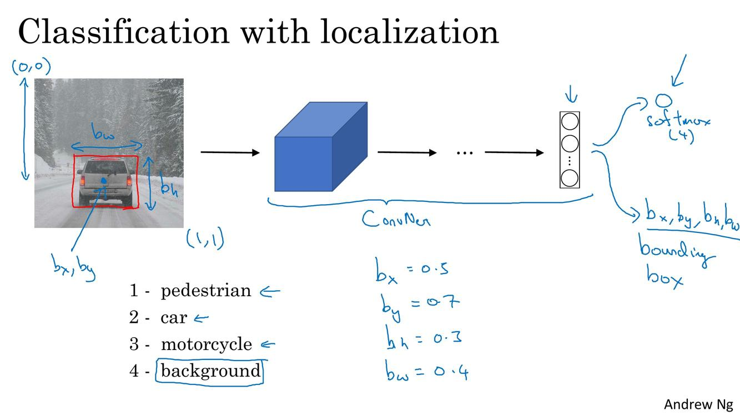

Slide 4
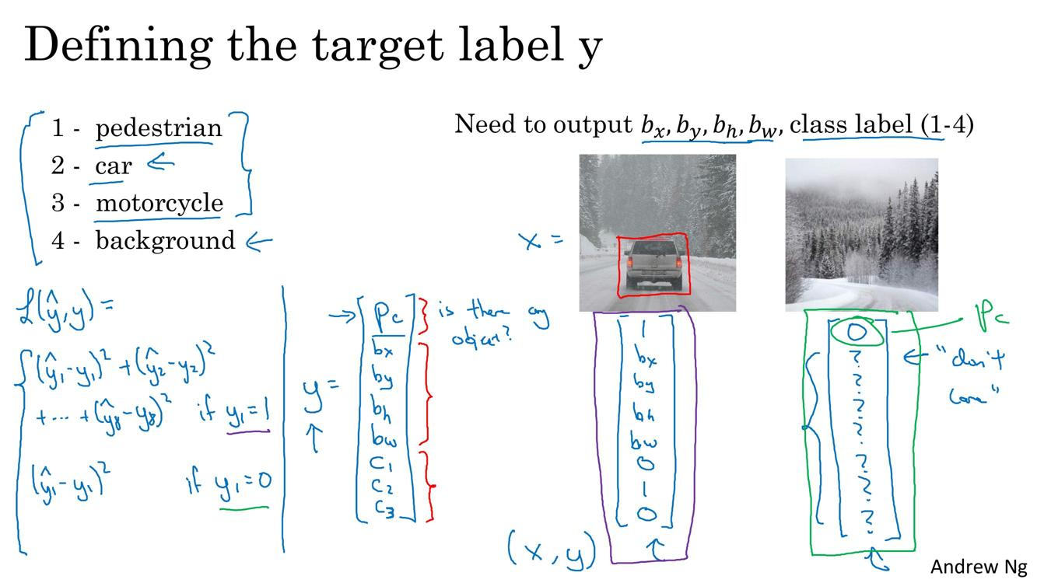

Slide 5
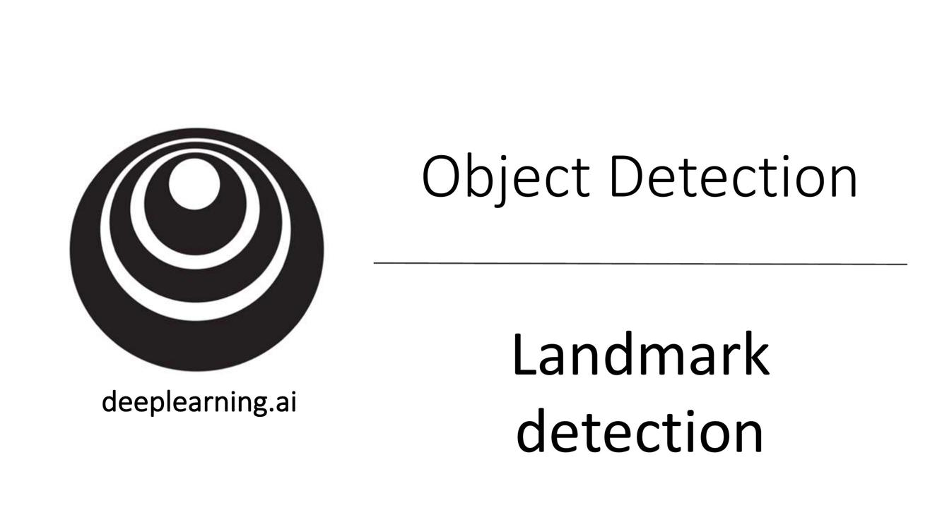

Slide 6
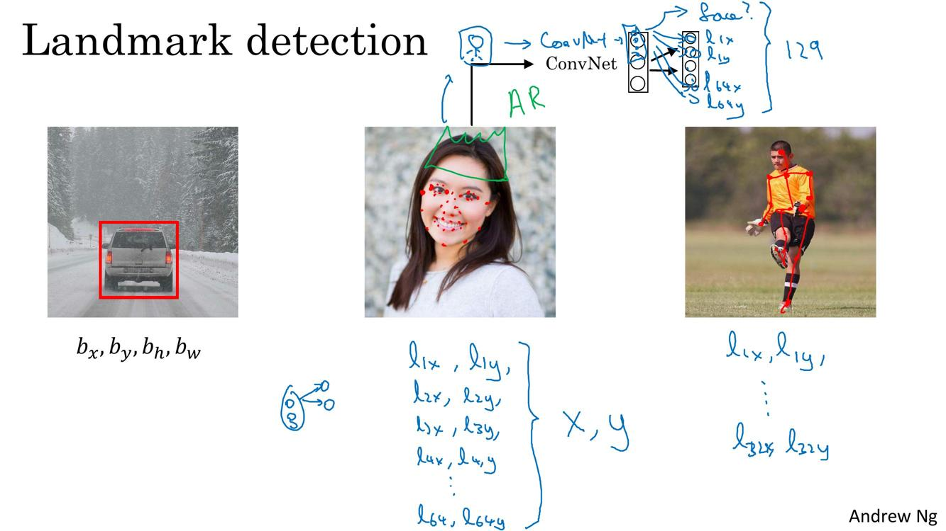
Notes:
人脸检测：输出数据包括：
是否有人脸
人脸的64个landmarks的坐标

Slide 7


Slide 8
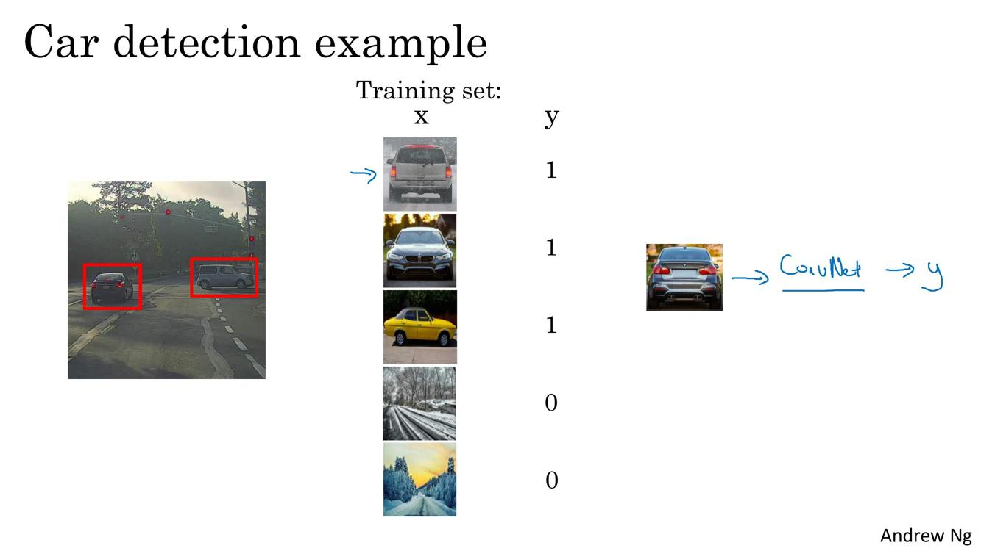

Slide 9
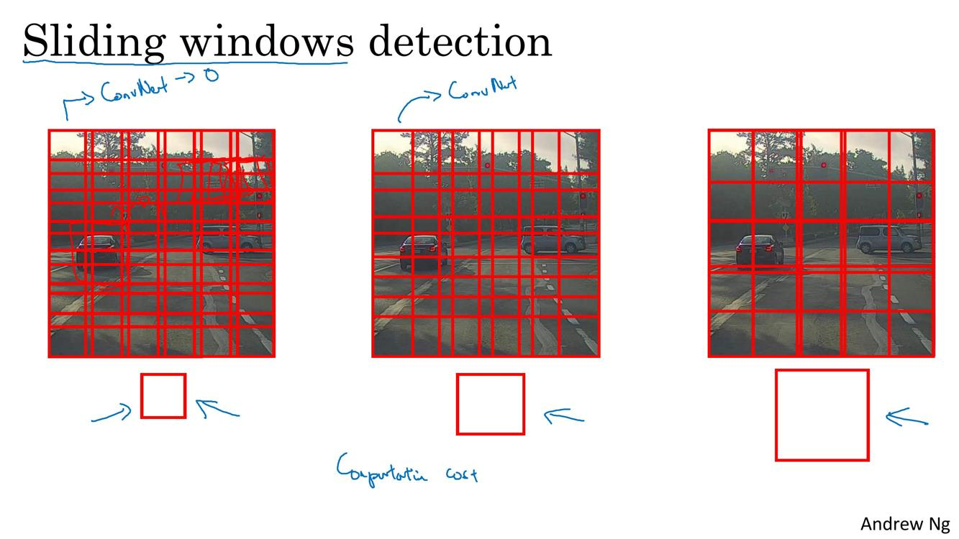

Slide 10
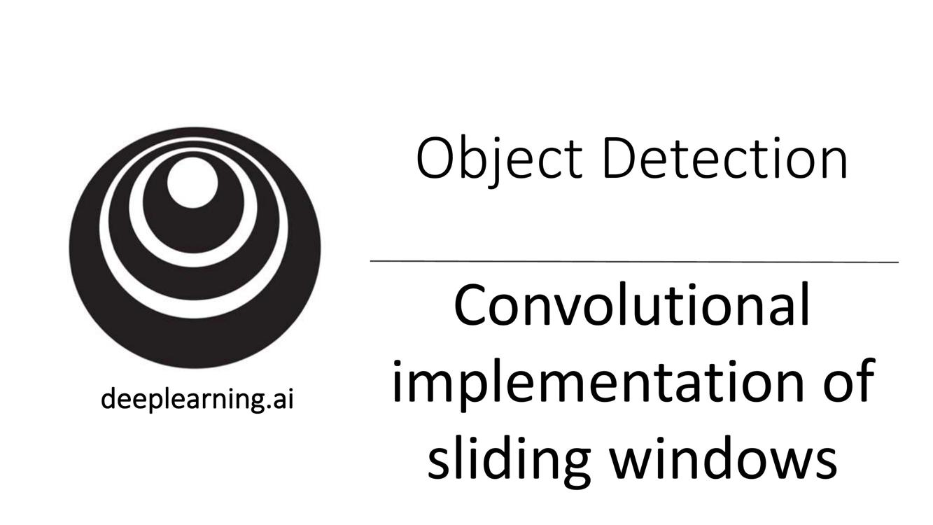

Slide 11
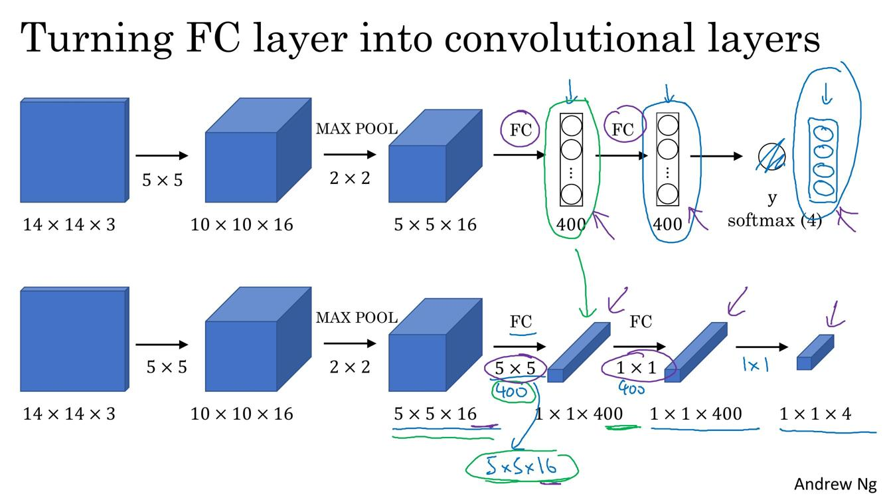

Slide 12
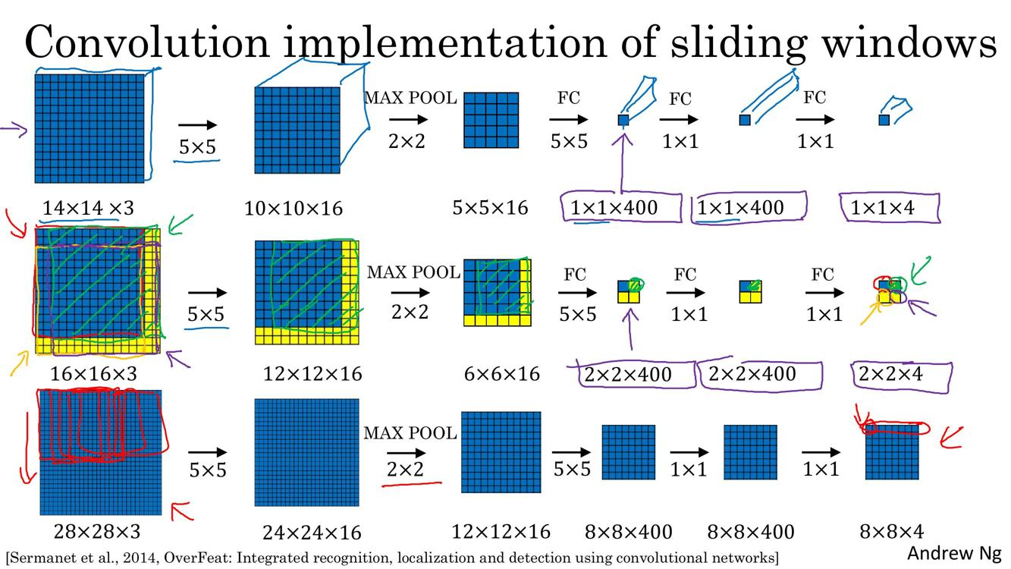
Notes:
通过将sliding windows方法用卷积实现，提高效率。

Slide 13
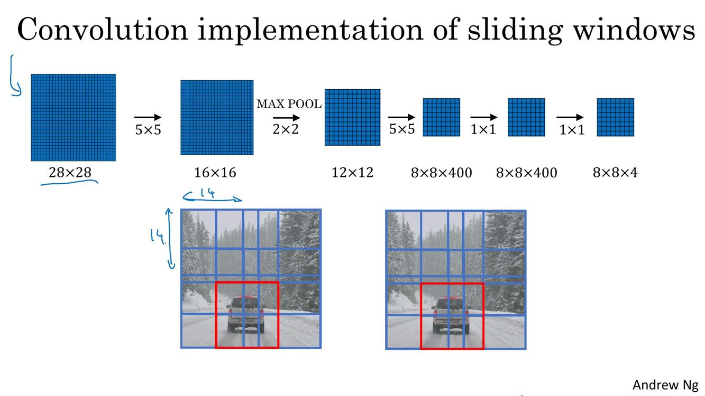
Notes:
通过将sliding windows方法用卷积实现，提高效率。
但是，举行的准确性还有问题。

Slide 14
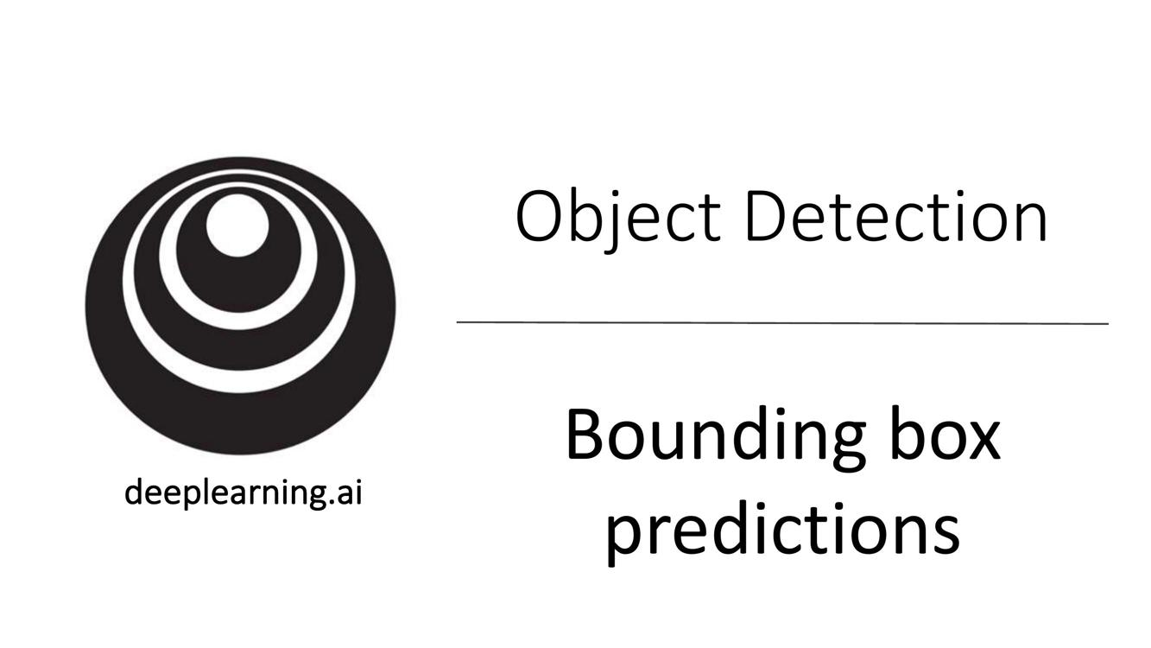

Slide 15
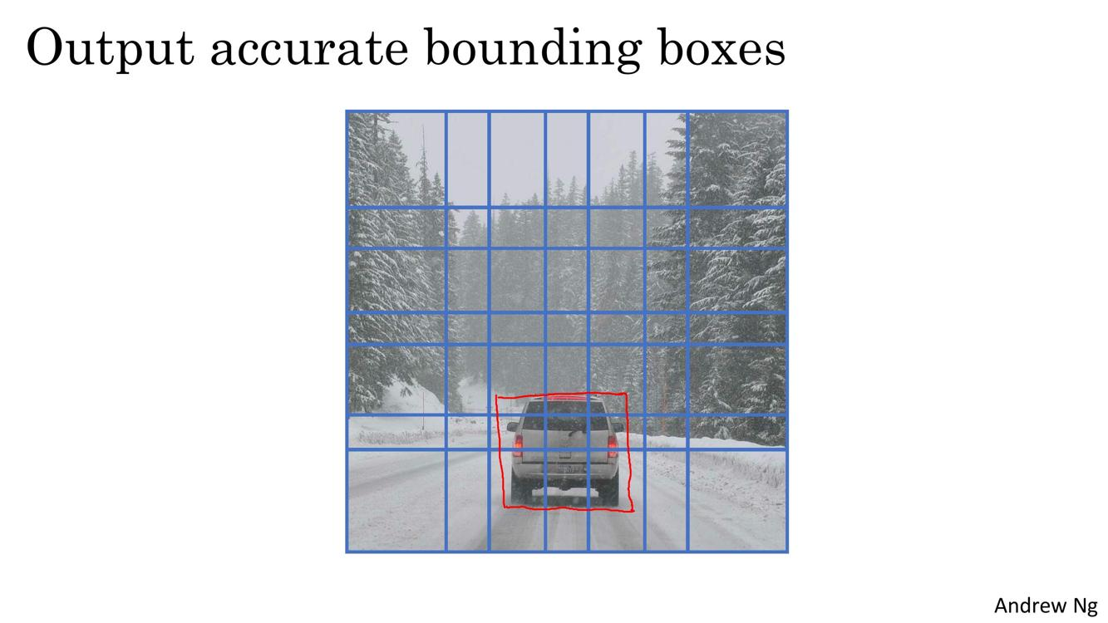

Slide 16
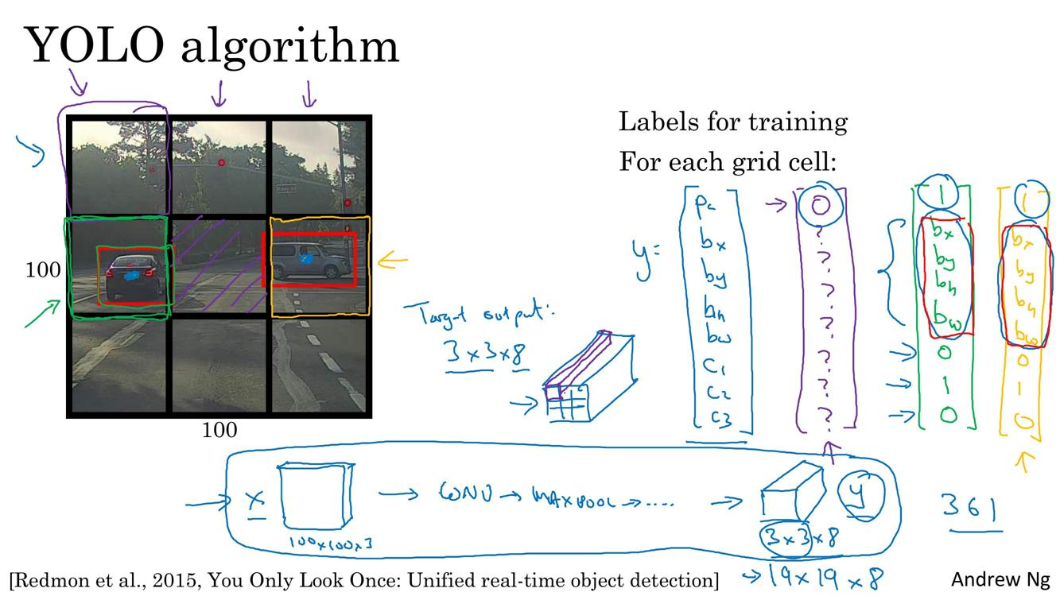
Notes:
* YOLO algorithm

Slide 17
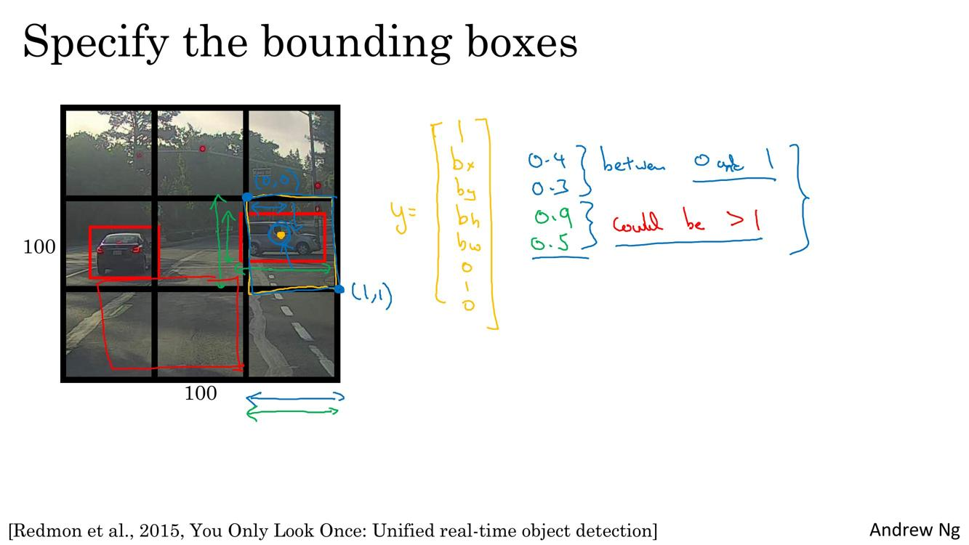

Slide 18
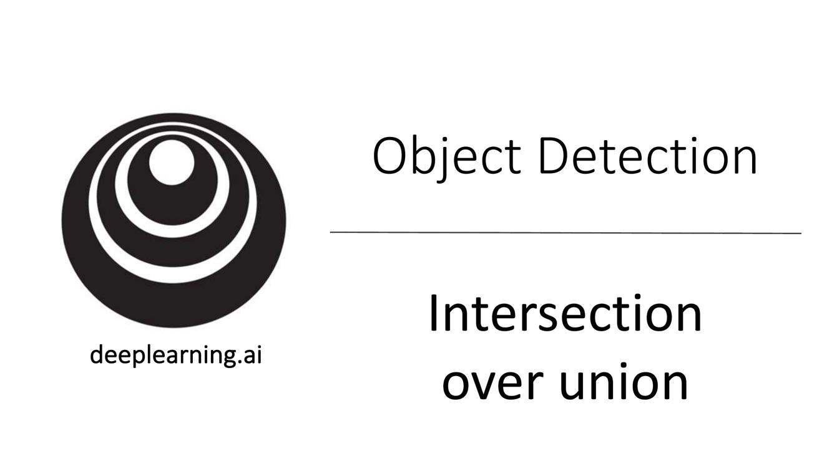

Slide 19
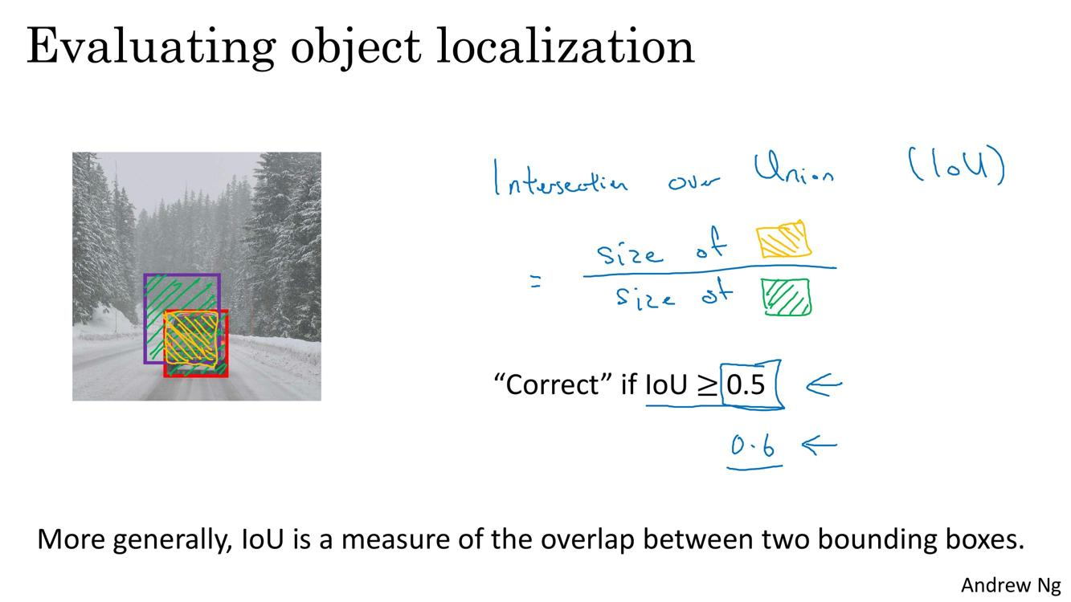
Notes:
Andrew Ng见过IoU设置为0.5，0.6，0.7的，但是没有见过设置低于0.5的。

Slide 20
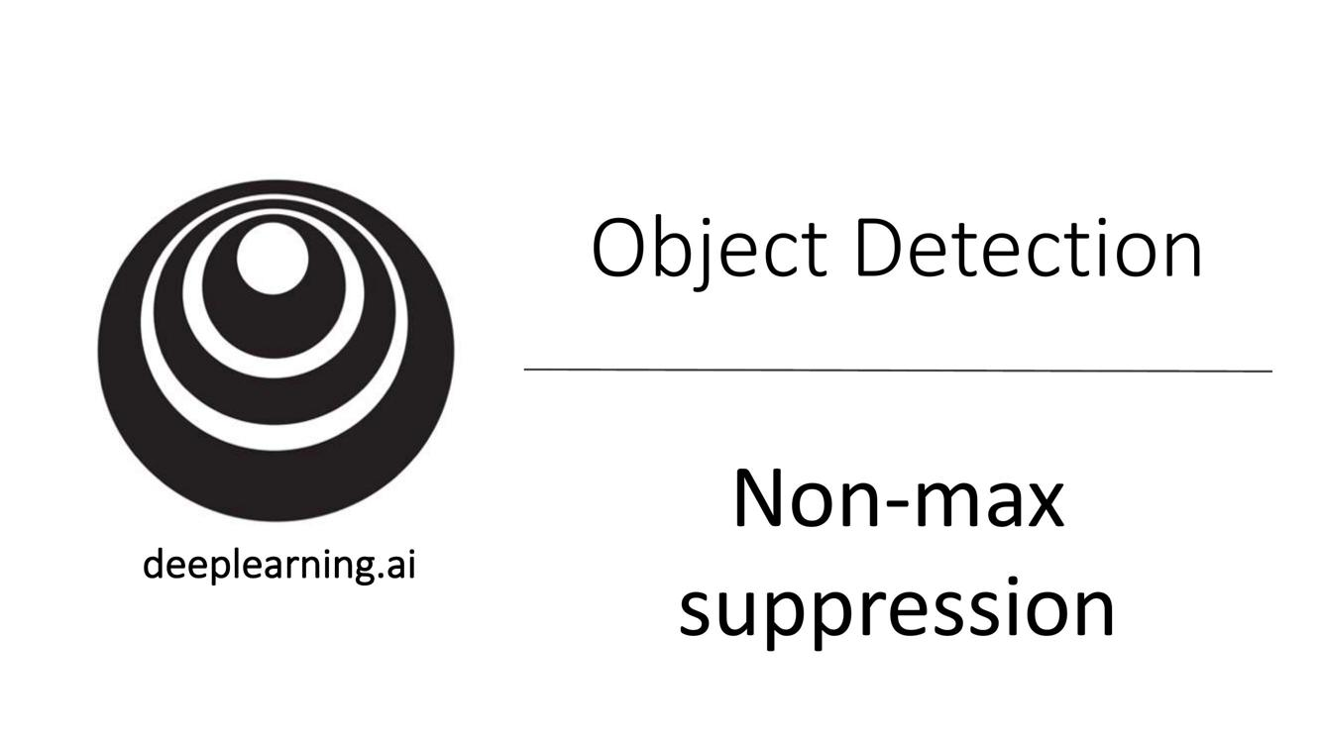
Notes:
保证每个object只被检测到一次。

Slide 21
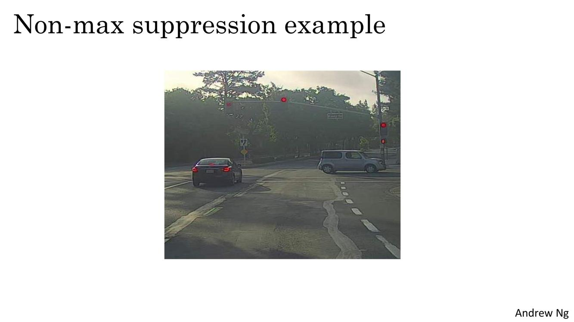

Slide 22
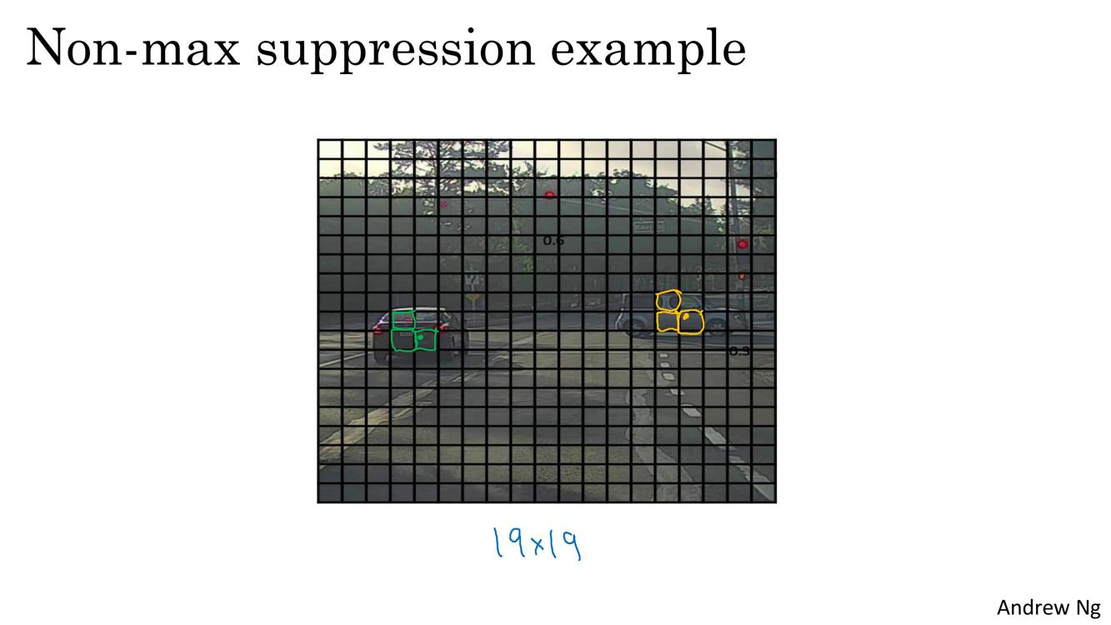

Slide 23
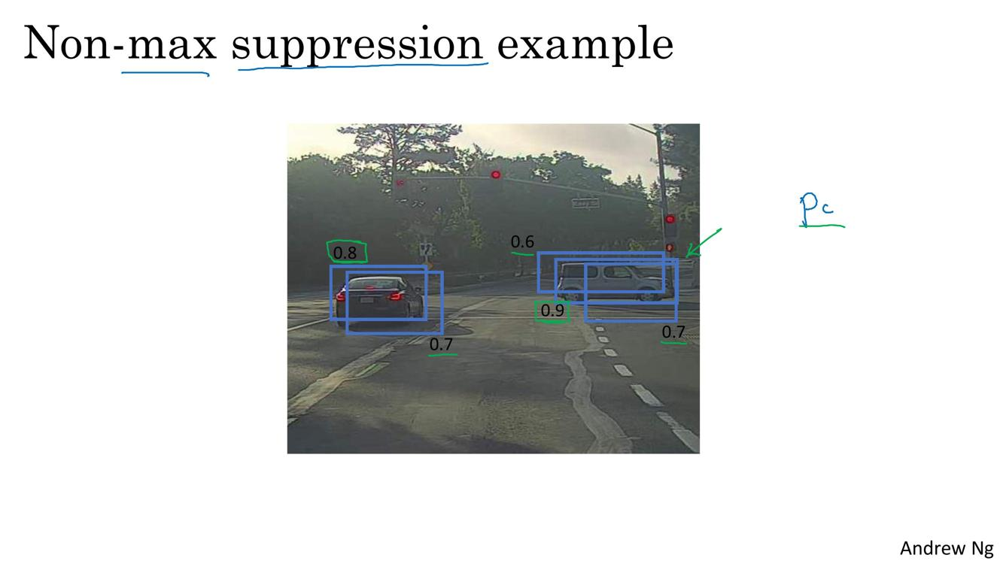

Slide 24
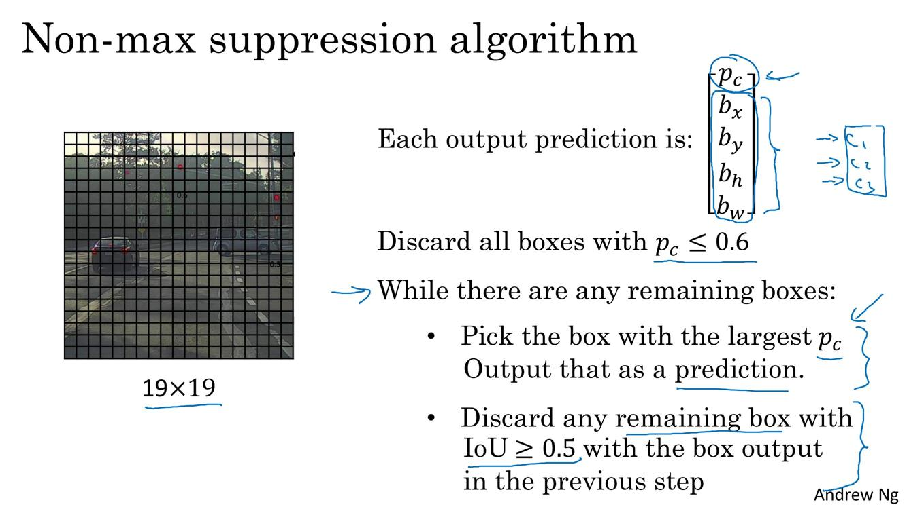

Slide 25
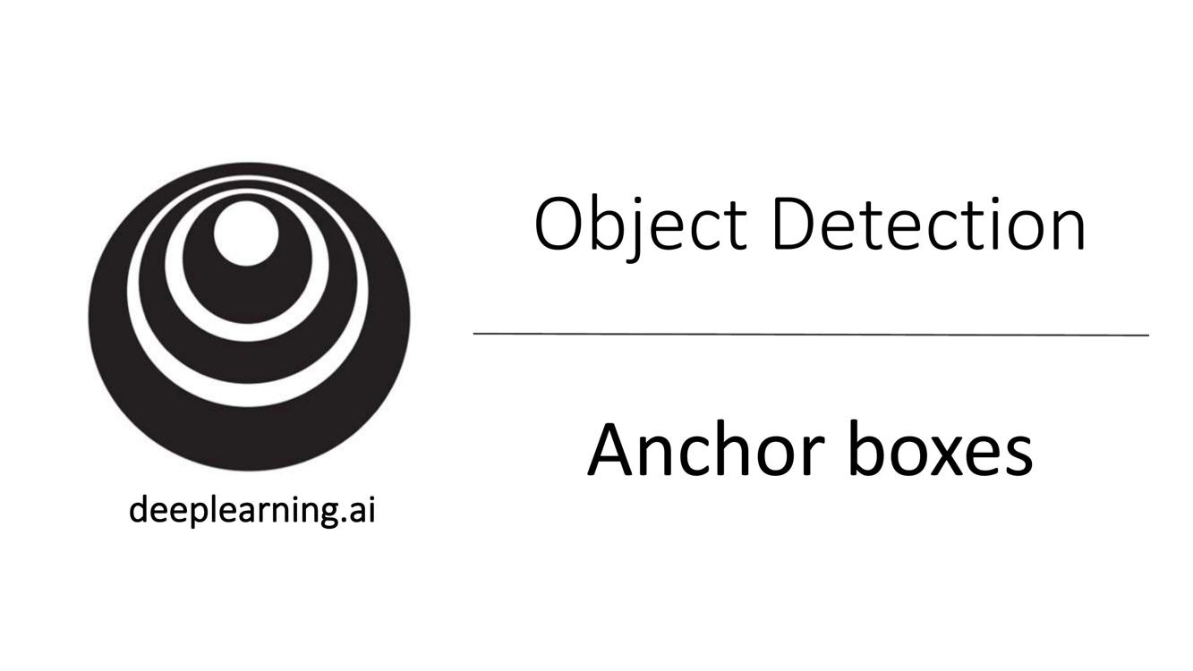
Notes:
每一个grid cell 可以检测得到多个目标

Slide 26
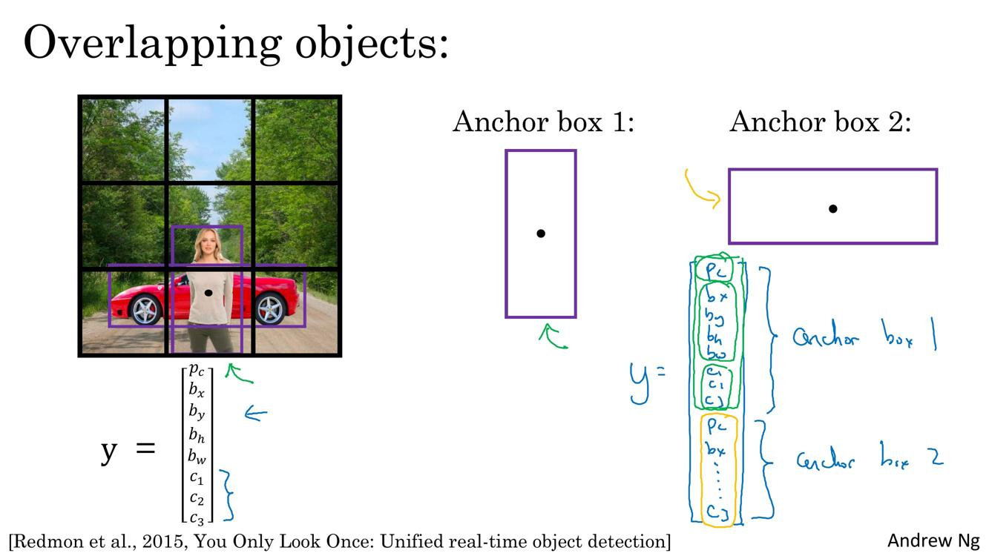

Slide 27
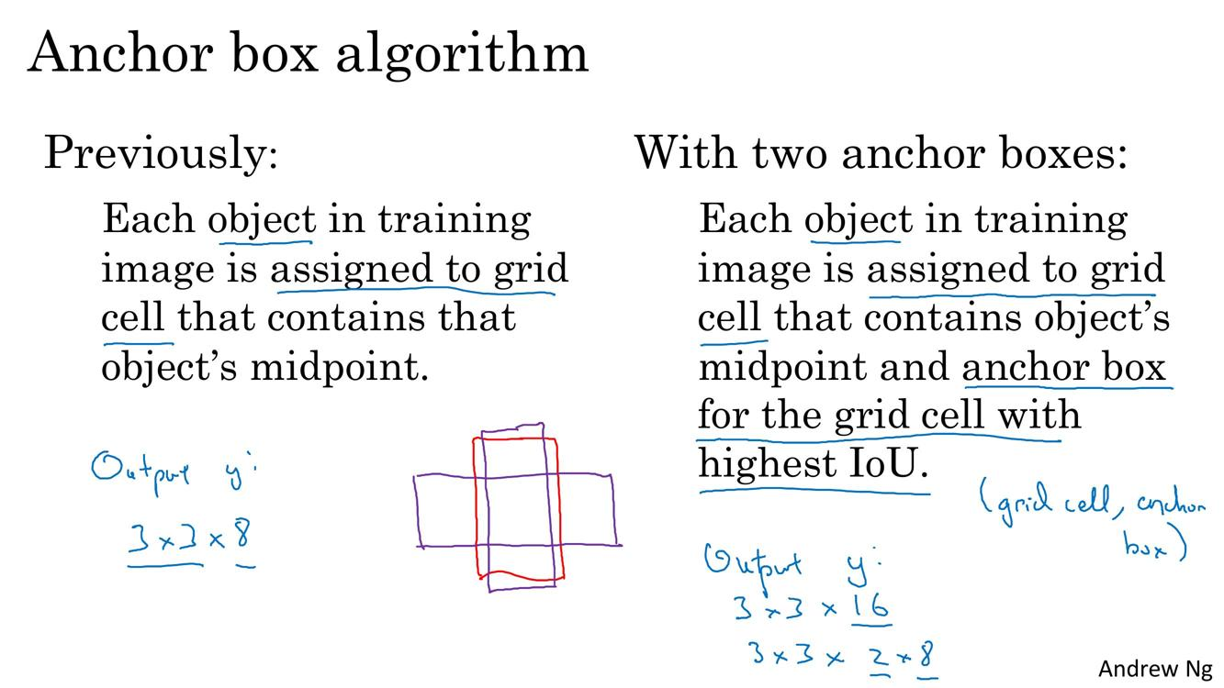

Slide 28
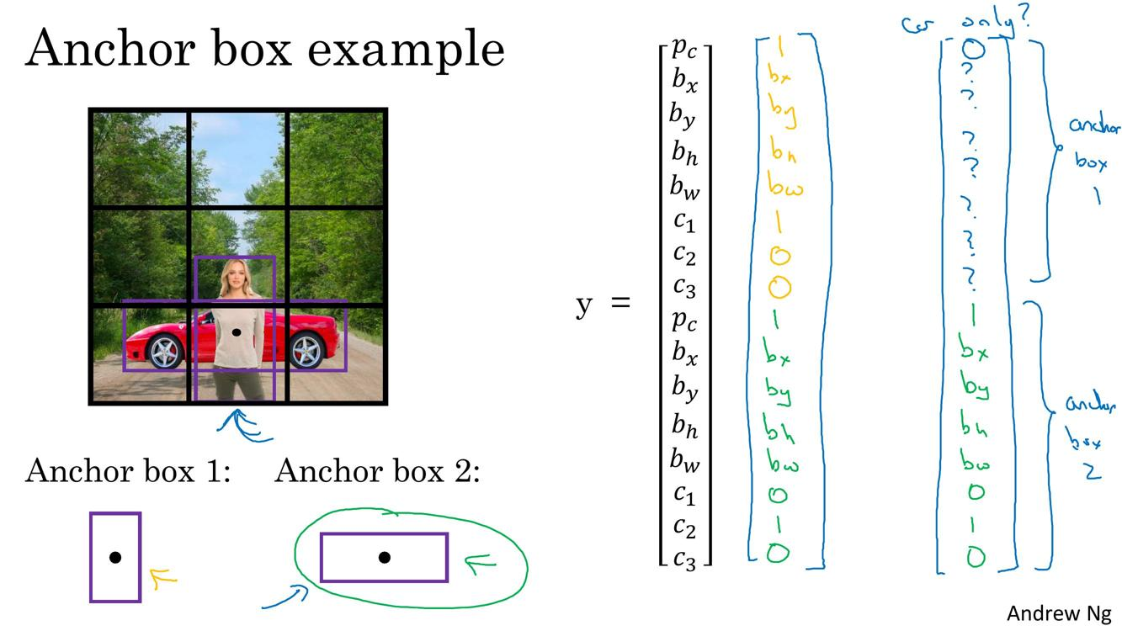

Slide 29
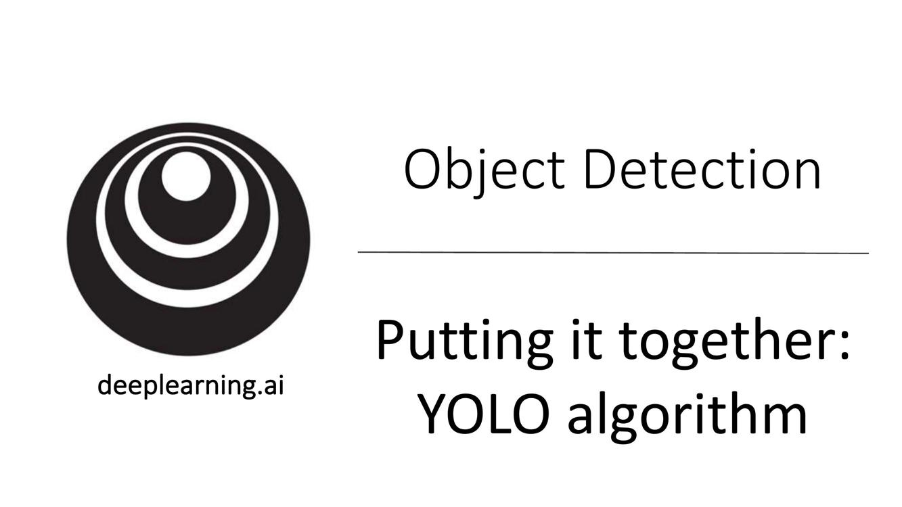

Slide 30
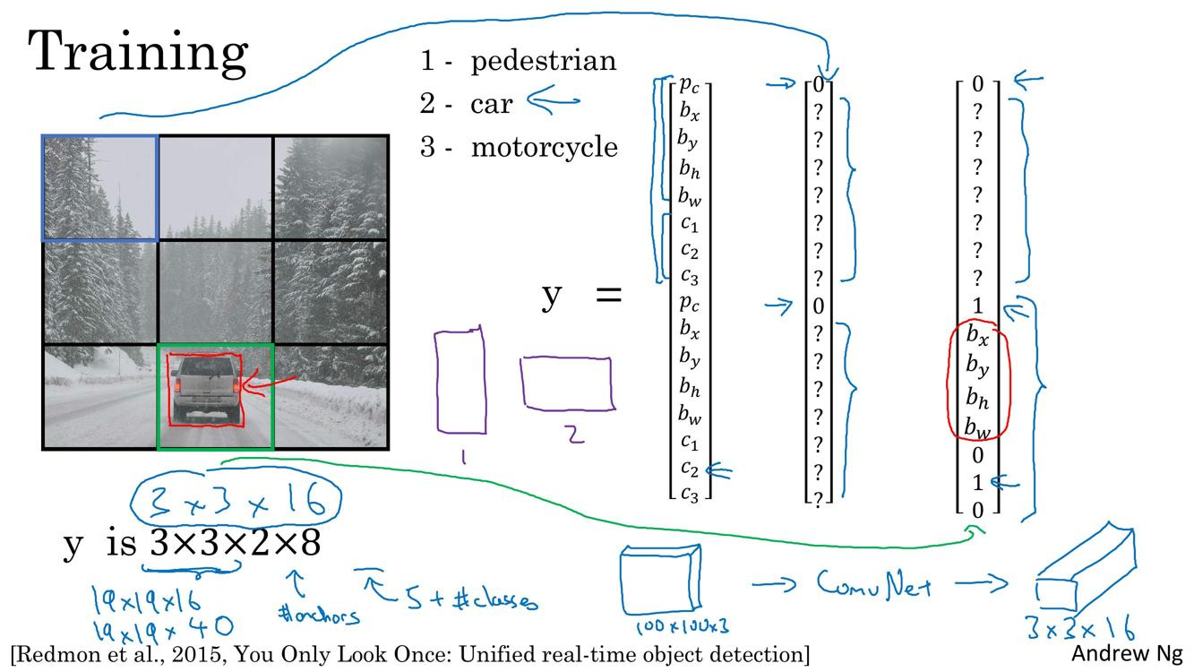

Slide 31
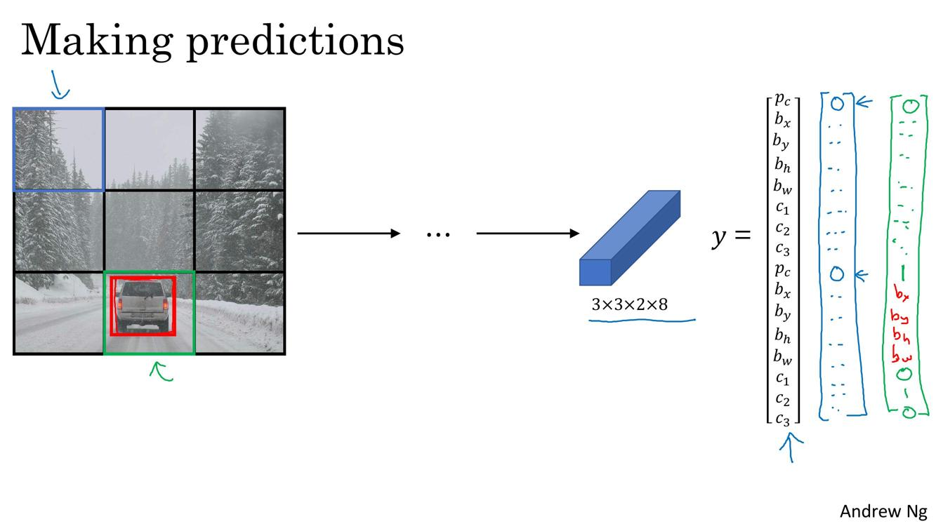

Slide 32
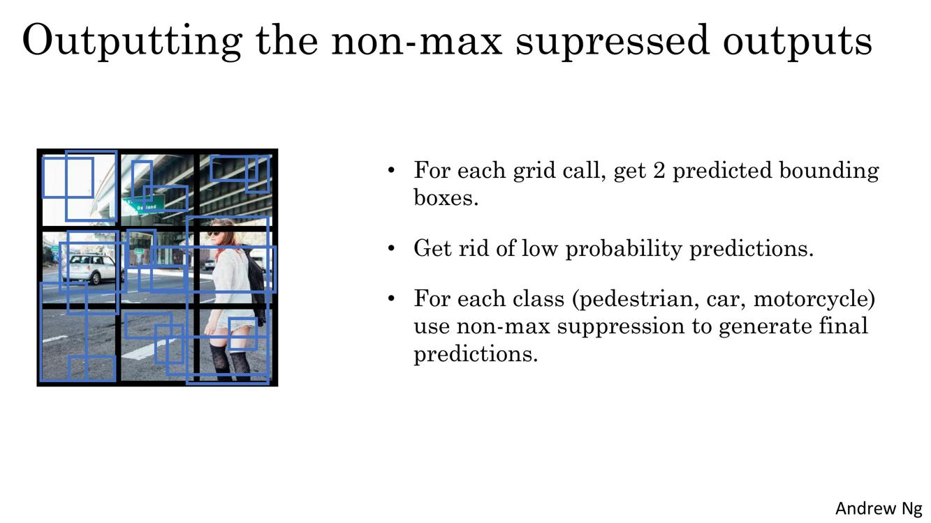

Slide 33
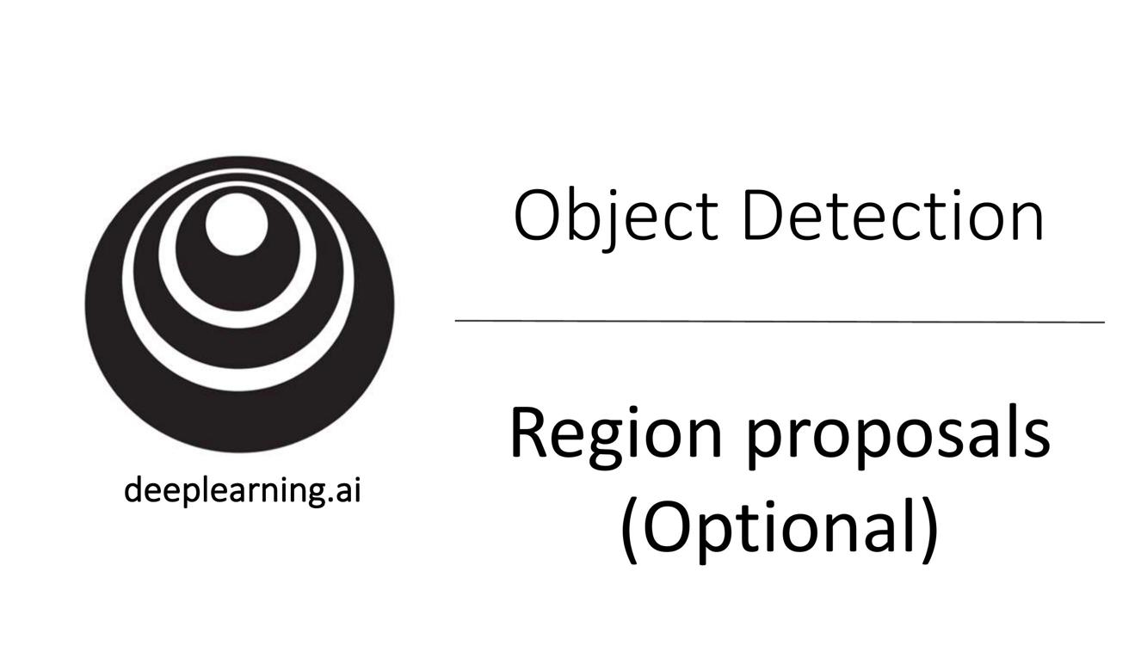

Slide 34
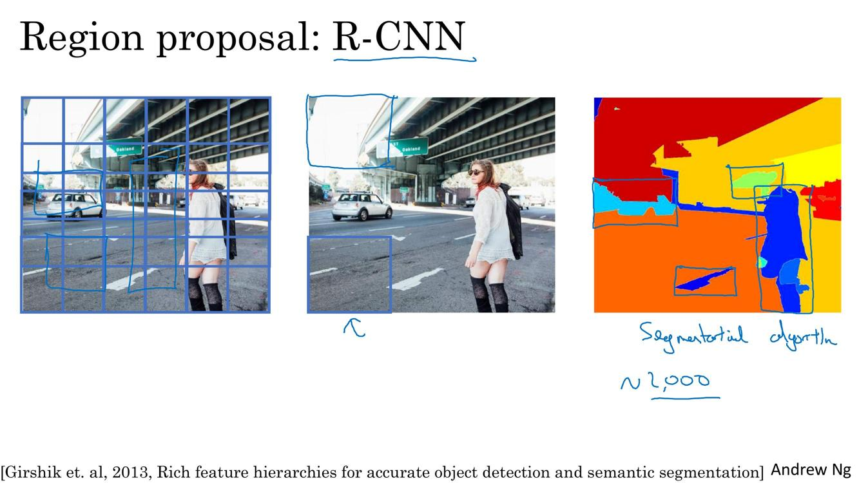
Notes:
R-CNN: 不是傻傻的每个grid cell挨着遍历，而是先进行图像分割，在分割的基础上进行针对性的处理。

Slide 35
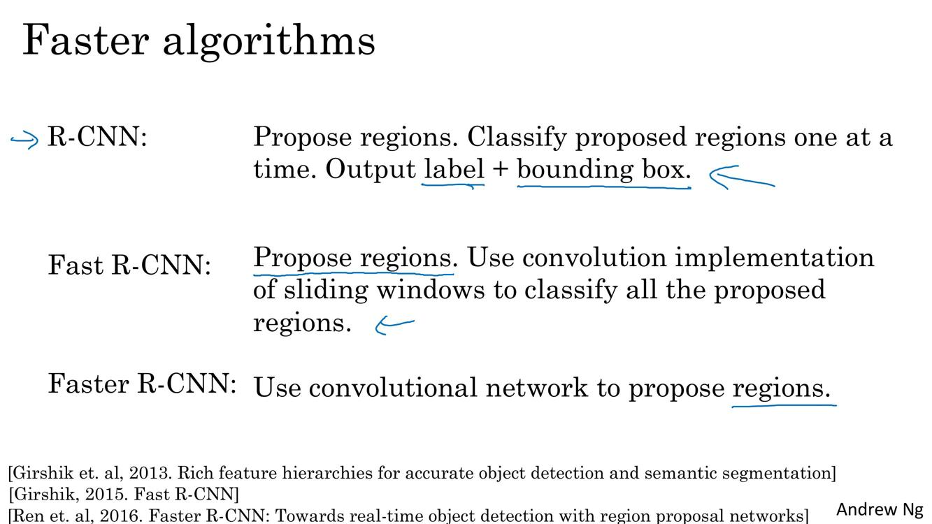

Slide 36
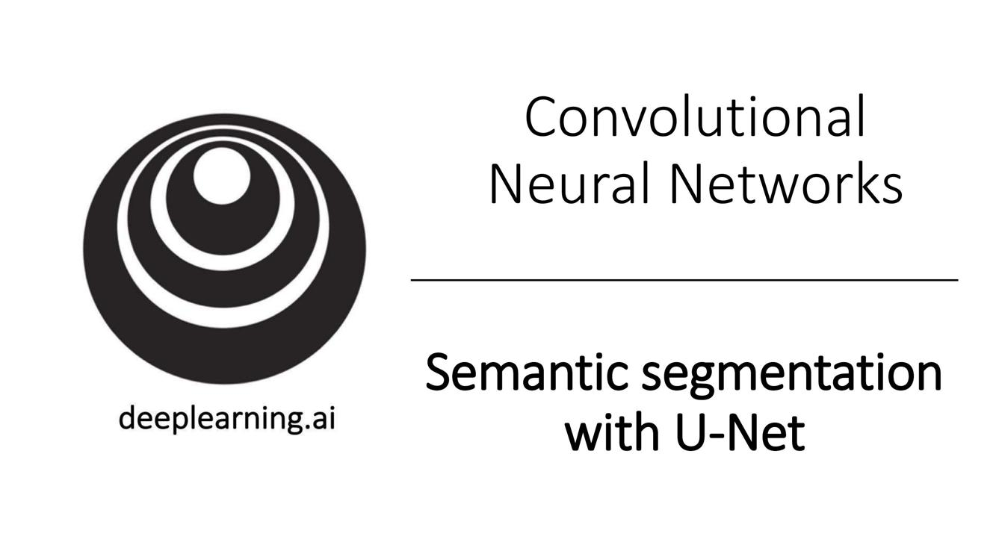

Slide 37
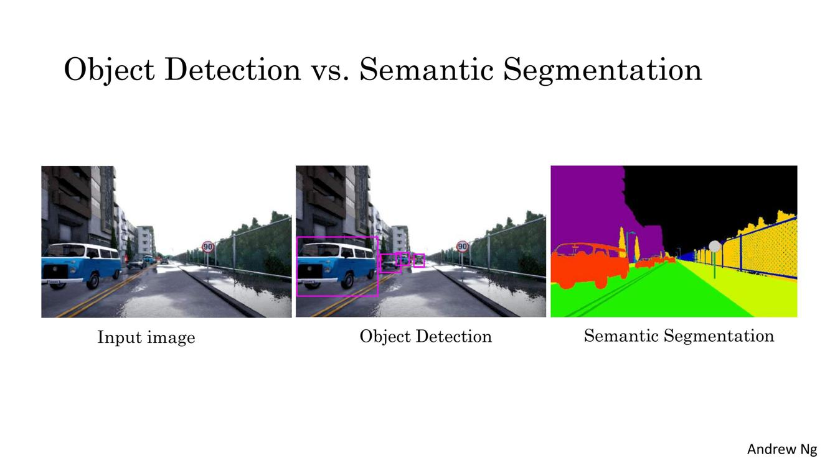
Notes:
图像分割的输出层需要和输入图像有相同的尺寸，以便为每个像素标记一个label。

Slide 38
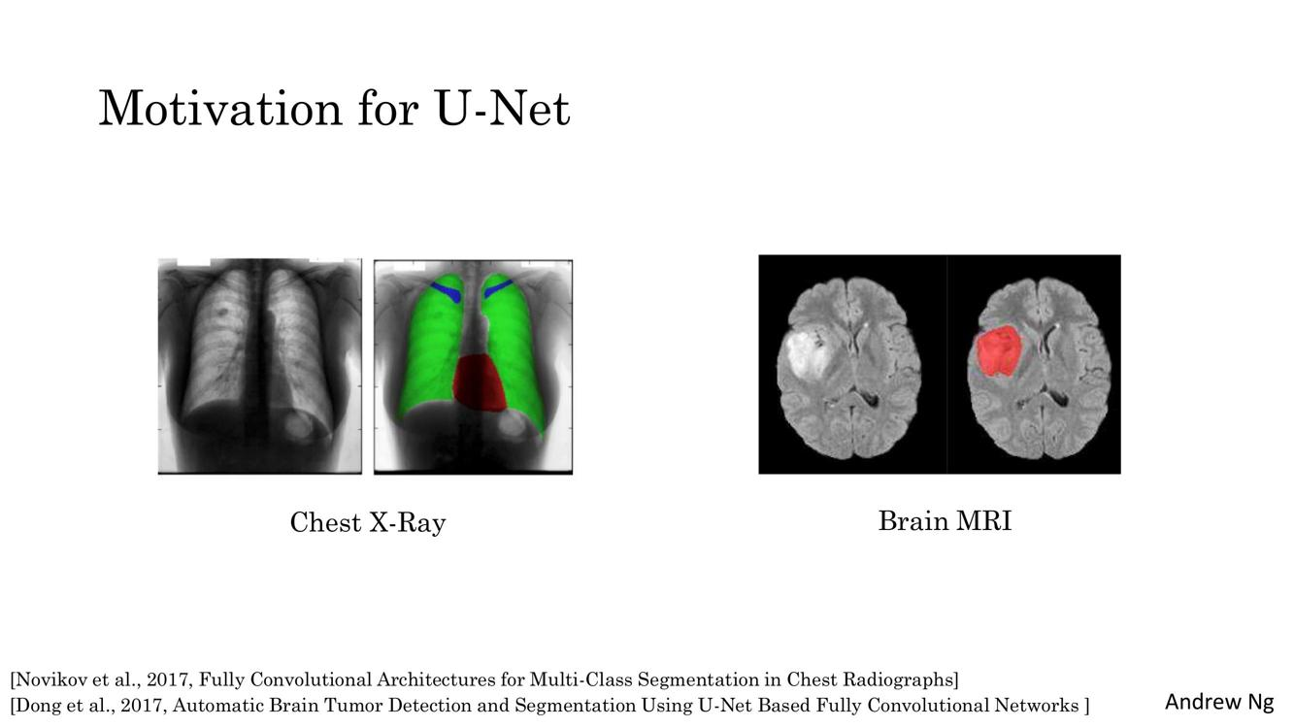

Slide 39
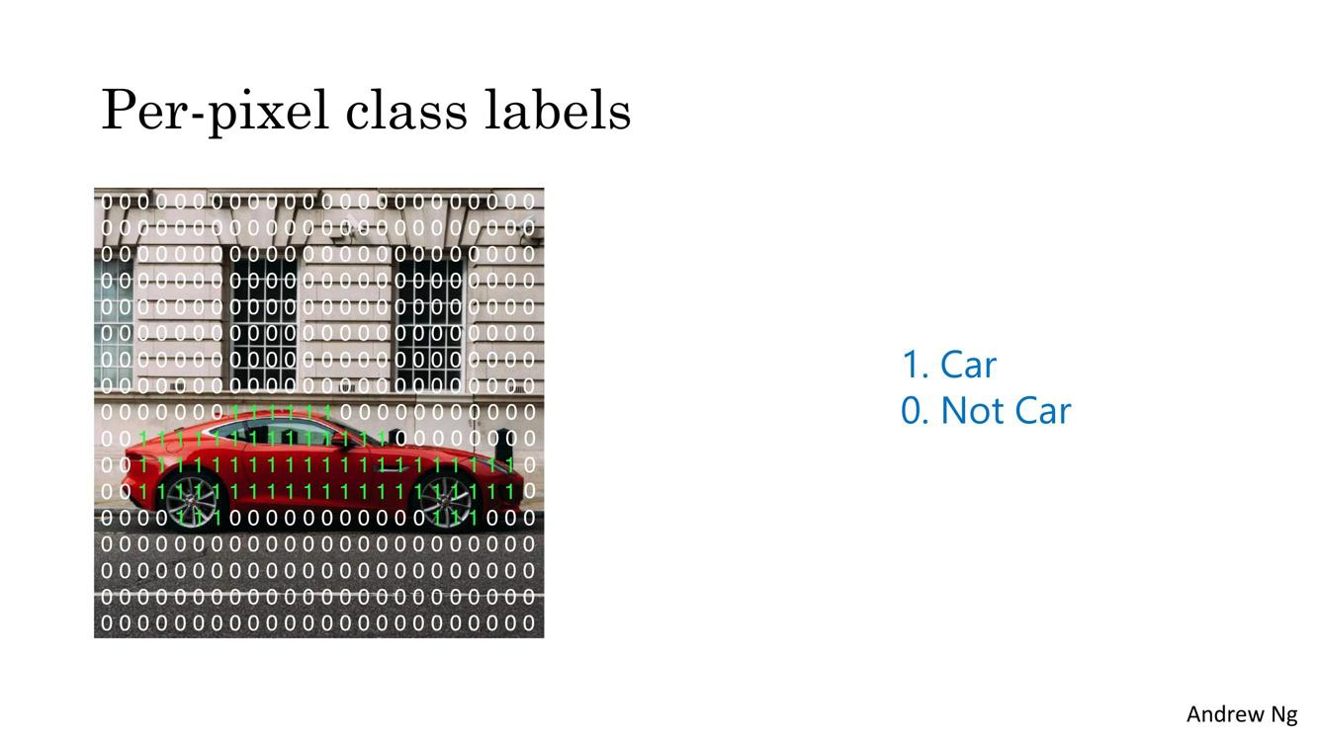

Slide 40
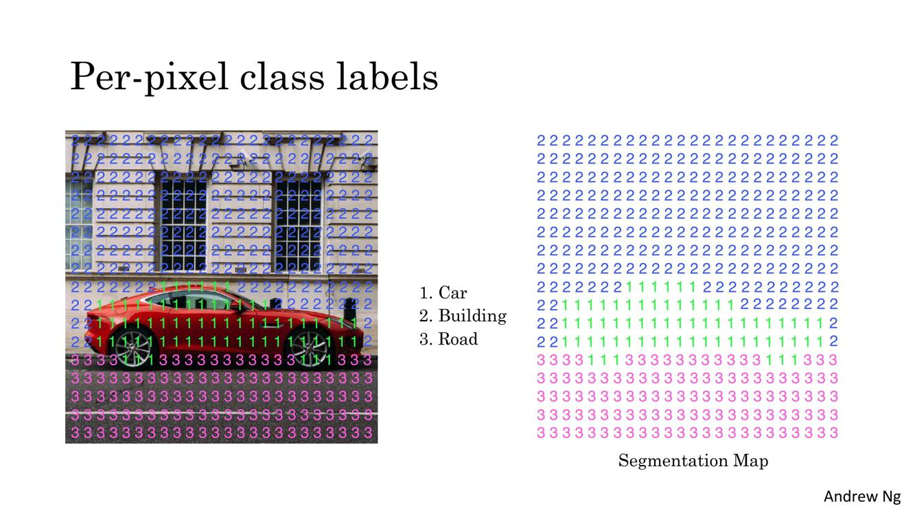

Slide 41
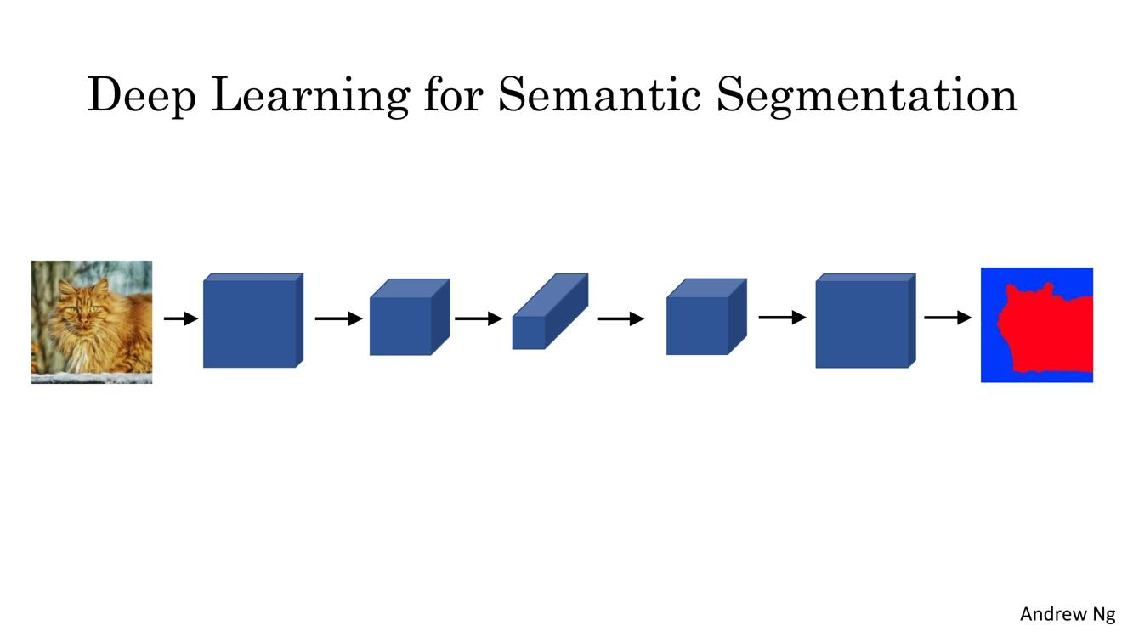
Notes:
这样的神经网络应该怎么设计呢？

Slide 42
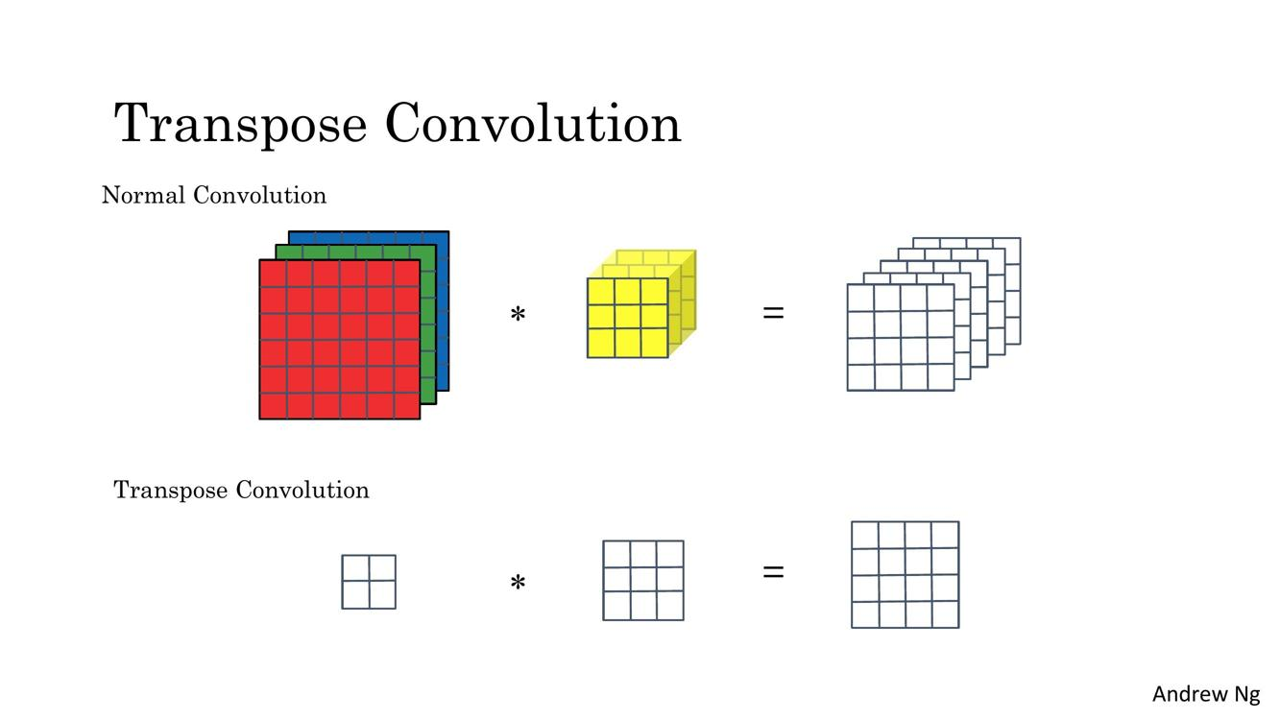
Notes:
Transpose convolution可以把小的尺寸变大。

Slide 43
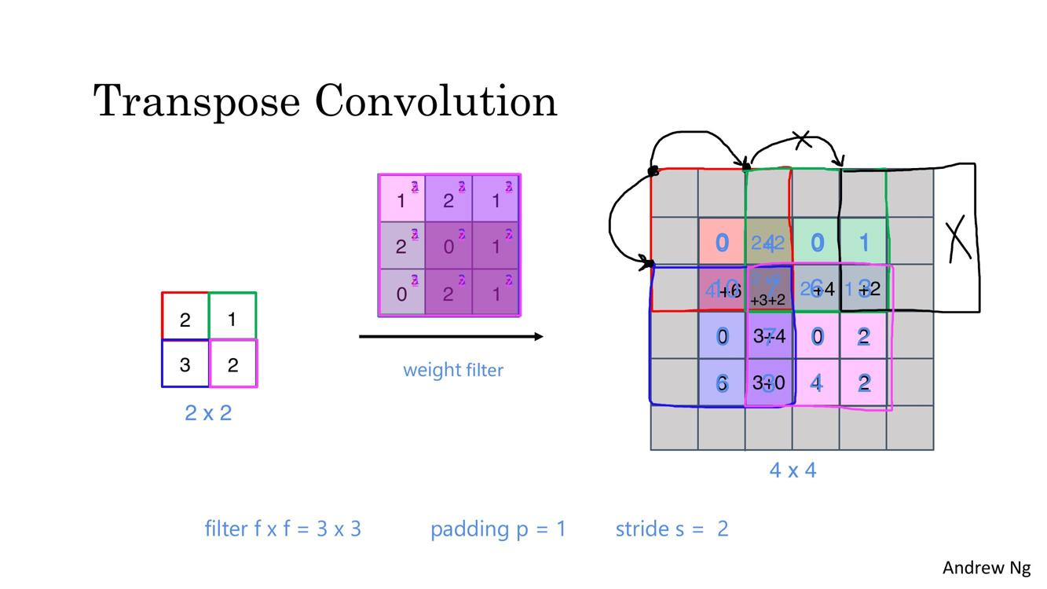

Slide 44
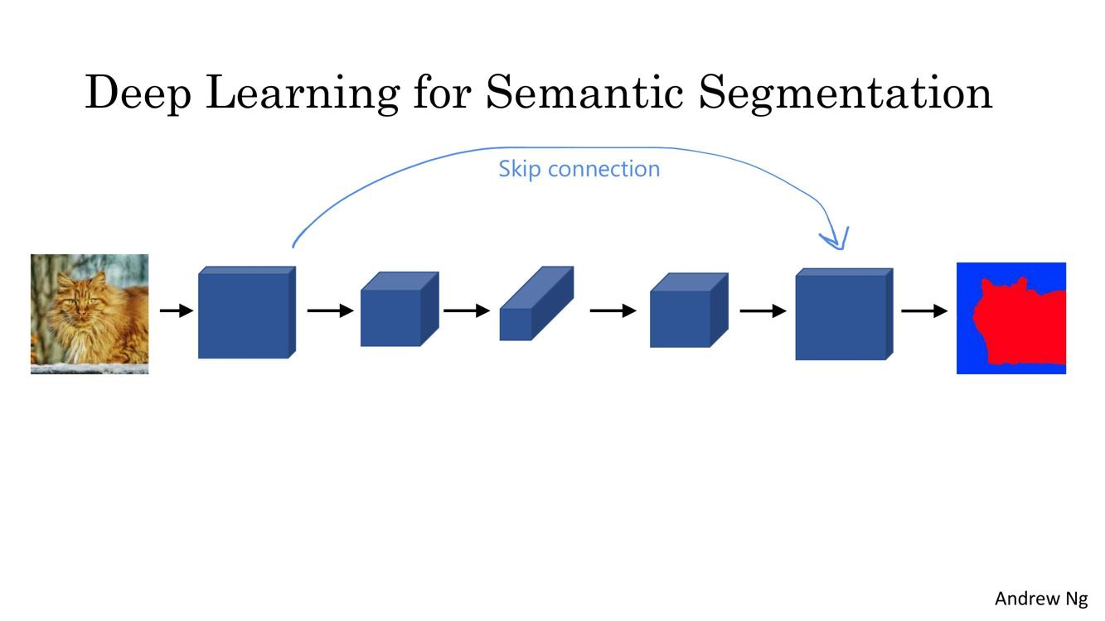
Notes:
倒数第二层既有来自上一层的信息，表明某个位置有一只猫，又有通过skip connection传过来的真正的空间信息，两相结合，得到最终每个像素的label。

Slide 45
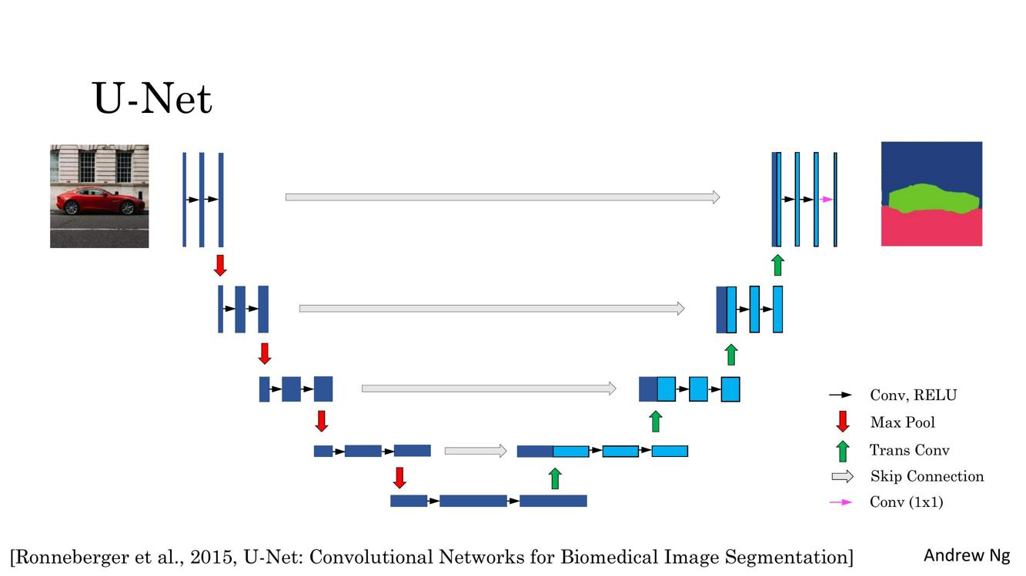

Slide 46
